Slide 1
Css3

Slide 2
CSS是什么
层叠样式表
也就是说可以将不同效果反复层叠实现想要的显示
例如：word加入颜色、大小、行距、斜体

Slide 3
Css的三种声明方式
外部样式表（文件加载式）
内部样式表（当前页面书写）
内联样式表（标签里style直接定义）

Slide 4
CSS优点
04年开始 DIV+CSS布局
内容与表现分离，逻辑清楚，易于维护
页面定位精准，可以复用
HTML和CSS分离，网页访问可以节省带宽
用户访问速度更快
Notes:
学会这6天的课程
可以去猪八戒接活 100/页
美工喜欢被叫做设计师
产品经理-→UI设计->web前端做出页面-→后端工程师+业务逻辑+接口规范
React native

Slide 5
Css语法特点
键值对
中间接冒号
结尾加分号
用大括号括起来
几个常用的属性：大小、宽高、颜色、背景颜色

Slide 6
注释
注释
/* */

Slide 7
行内样式
行内样式（div+css)
Width
Height
Background-color

Slide 8
常用选择器
*选择器
标签选择器
class选择器
ID选择器
组合选择器
层级选择器
伪类选择器
属性选择器

Slide 9
CSS宽高
width
height
min-height
max-height
min-width
max-width

Slide 10
单位
em
px
%
rem

Slide 11
字体
font
font-style
font-weight
font-size
font-family

Slide 12
文本
text-indent
text-overflow
text-align
text-decoration
text-shadow
line-height
vertical-align(不兼容、设置行高与高相等即实现垂直居中)

Slide 13
背景
background-color
background-image
background-repeat
background-position
background简写

Slide 14
列表
list-style
list-style-image
list-style-position
list-style-type

Slide 15
颜色
color
opacity
兼容问题解决
div{filter:alpha(opacity=50);} /* for IE8 and earlier */
div{opacity:.5;} /* for IE9 and other browsers */

Slide 16
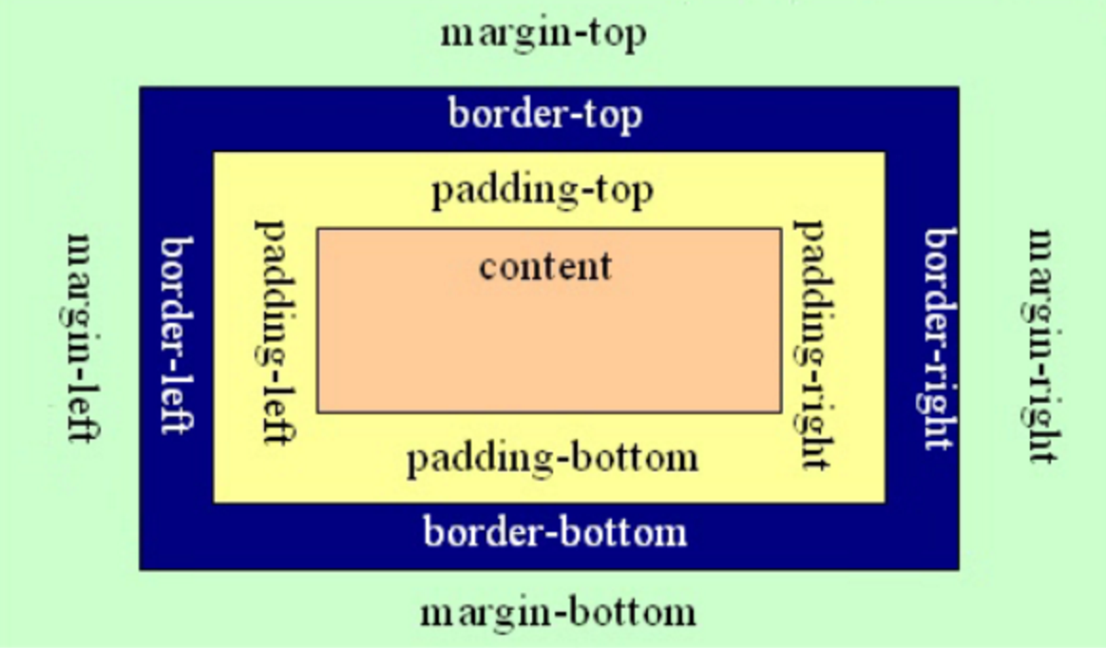
盒子模型
简写：顺时针上右下左

Slide 17
布局
float
clear
display
visibility
overflow

Slide 18
外边距
margin
margin-top
margin-right
margin-left
margin-bottom

Slide 19
定位
position
z-index
top
right
bottom
left

Slide 20
内边距
padding
padding-top
padding-right
padding-bottom
padding-left

Slide 21
边框
border
border-width
border-style
border-color
border-radius
box-shadow

Slide 22
布局演示
按照人类看块的方式布局页面
先大，后小一点点进行
一定要有效果图，不要去想象界面

